Slide 1

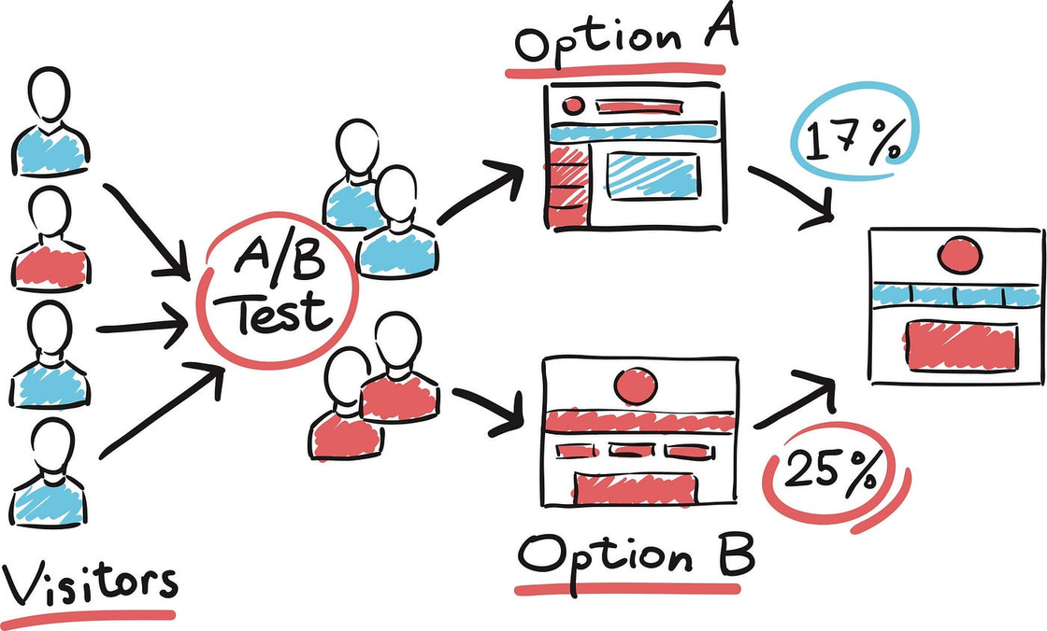
A/B Testing
validación del modelo Best Time to Call

Slide 2


Contenido
Introducción
Definición de BTTC
Definición de AB Testing
Como se aplica
Como se interpreta
Enfoques de AB Testing
Metodo Frecuentista - Fundamentos
Proceso Metodo Frecuentista
Metodo Bayesiano - Fundamentos
Proceso Metodo Bayesiano

Slide 3


Introducción
El A/B Testing es una metodología que permite validar decisiones con evidencia, comparando dos estrategias bajo condiciones controladas. En este proyecto, se utilizó para evaluar el modelo Best Time to Call, diseñado para optimizar la gestión de contacto. A través del método Frecuentista, se buscó determinar si el modelo realmente mejora la eficiencia operativa y la tasa de contacto, reemplazando la intuición por resultados medibles y confiables.

Slide 4



Best Time to Call

Slide 5
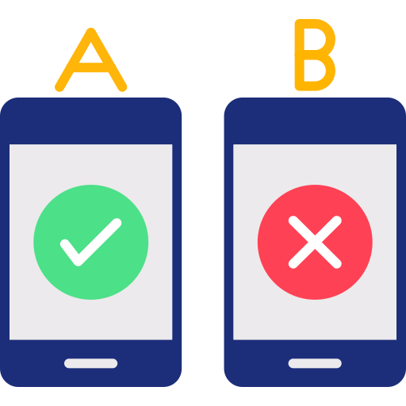

ConceptoFundamental
¿Qué es el A/B Testing?
Es una prueba controlada para comparar dos versiones de algo (A y B).
Se usa para descubrir cuál alternativa genera mejores resultados.

Slide 6








Como se aplica?
Identifica los problemas
Analiza los resultados
y toma de desición
Definición los objetivos y metricas
Paso
a
paso
Ejecución y recolección
de datos
Formulación de hipótesis
Diseño experimental

Slide 7



Como se interpreta?
Si B mejora A significativamente → Se declara como modelo ganador y se adopta
Si no hay diferencia → se mantiene el modelo usual(A)
Desición

Slide 8
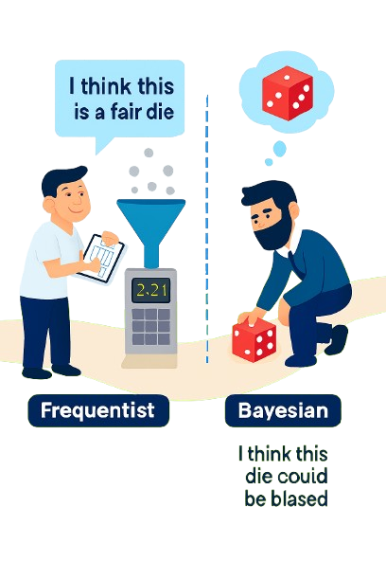

Enfoques de análisis en A/B Testing
Frecuentista
Bayesiano

Slide 9



Probabilidad clásica
Fundamentos
Hipótesis nula: “A y B son iguales
Método Frecuentista
Se fija duración y tamaño de muestra antes de empezar.
Se mide si las diferencias son estadísticamente significativas.
>0.05

Slide 10





Establecer hipótesis y métricas.
Asignación aleatoria
Ejecución controlada del experimento.
Análisis estadístico
Decisión

Slide 11
1
2
3
4
5
Establecer hipótesis y métricas.
Asignación aleatoria
Ejecución controlada del experimento.
Análisis estadístico
Decisión
4

Slide 12
Teorema de Bayes,
Fundamentos
Creencia inicial (distribución a priori)
Método Bayesiano
Cada nuevo dato modifica esa creencia (posterior).
Decisión basada en probabilidad

Slide 13


Establecer métricas, Definir la creencia inicial (prior)
Recoger datos reales y
Actualización de la probabilidad (posterior)
Asignación aleatoria
Monitorear la certeza
Decisión

Slide 14
1
2
3
4
5
Establecer métricas, Definir la creencia inicial (prior)
Recoger datos reales y
Actualización de la probabilidad (posterior)
Asignación aleatoria
Monitorear la certeza
Decisión

Slide 15
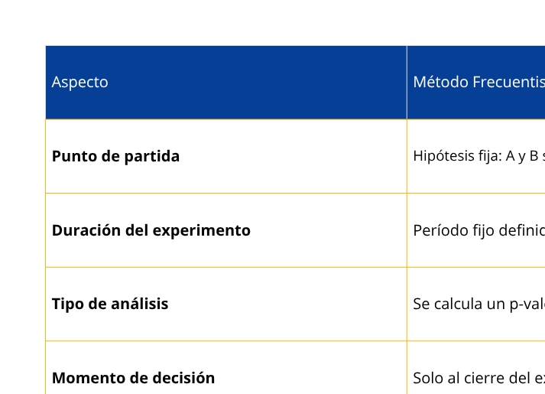

Diferencias

Slide 16
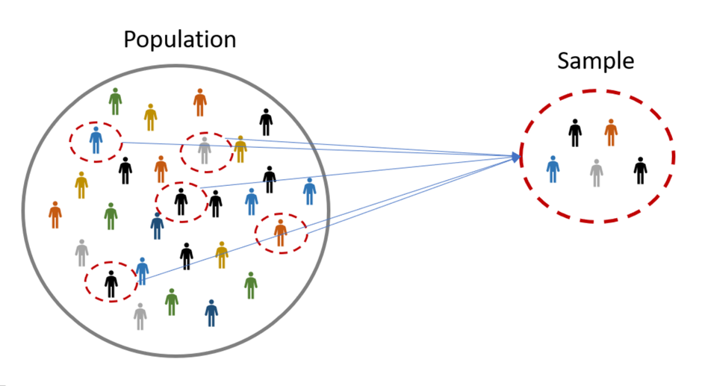
Aplicación en Best Time to Call -
Metodo Frecuentista y Bayesiano
Duración del experimento: del 5 al 30 de septiembre.
La asignación de clientes fue aleatoria y sin cruces entre grupos.
Grupo A (Control): llamadas en el horario habitual.
Grupo B (Tratamiento):modelo Best time to call
Métrica principal: esfuerzo operativo
Métrica secundaria: tasa de contacto efectivo.

Slide 17
Diseño del experimento
Cada cliente fue asignado a un solo grupo (A o B).
Se registraron todas las llamadas realizadas durante el periodo.
Se consolidaron los datos por cliente para obtener un registro único
Se definieron métricas antes de iniciar el análisis
No se realizaron ajustes durante la ejecución

Slide 18

Incidencias en el diseño experimental
Inclusión errónea de clientes del bucket 0 (sin mora)
Corrección de muestra Se ajustó la población a 2,267 clientes válidos
Depuración de la muestra

Slide 19
Medición y análisis
Calculos de métricas de ambos grupos.
Aplicación de test estadistico para comparar cada tratamiento con el grupo contro
Comparación de resultados del modelo frente al método actual
Calculo del tamaño del efecto

Slide 20
Resultados Metodo Frecuentista
Los 3 programas de Preferencia superaron al control.
Menor esfuerzo operativo
Mayor tasa de contacto en todos los tratamientos.
Mejor desempeño global: Primera Preferencia

Slide 21
Resultados Metodo Bayesiano

Slide 22
Conclusiones

Slide 23
Bibliografia
https://cxl.com/blog/ab-testing-guide/#how-set-up-ab-tests
https://medium.com/@kaicui726/a-hands-on-guide-to-ab-test-part-1-e7a76a7a3b56
https://www.statsig.com/blog/randomization-the-abcs-of-a-b-testing
https://www.statsig.com/blog/ab-testing-101

